Slide 1
Лекция №2 (2ч)
Тема:
Язык программирования высокого уровня С++ и среда
разработки Visual Studio.
Типы данных. Ключевые слова.
Операции и операторы языка С++.

Slide 2
Цель лекции: Изучить основы создания программ в С++.
Рассматриваемые вопросы:
Переменные и типы данных. Ключевые слова.
Операции и операторы языка С++.
Глоссарий
Данные - любые данные, т.е. константы, переменные, значения функций или выражения, в Visual C++ характеризуются своими типами.
Тип данных – это описание диапазона значений, которые может принимать переменная, указанного типа.
Модификатор – специальные составляющие основных типов данных, предназначенные для расширения возможности использования типов данных при программировании на Visual C++.
библиотечных кодов.

Slide 3
Переменные и типы данных. Ключевые слова.
Для решения задачи в любой программе выполняется обработка каких-либо данных. Данные могут быть самых различных типов: целые и вещественные числа, символы, строки, массивы. Данные в языке С++ описываются в начале функции.
Описание - это оператор, который вводит имя в программе. Описание задает тип этого имени. Тип определяет правильное использование имени или выражения.
Переменная – поименованный участок памяти, в котором хранится значение.
К основному типу можно применять прилагательное const. Значение типа const не может изменяться после инициализации.
Инициализация – присвоение переменной первоначального значения. (Например, const float pi=3.14).

Slide 4
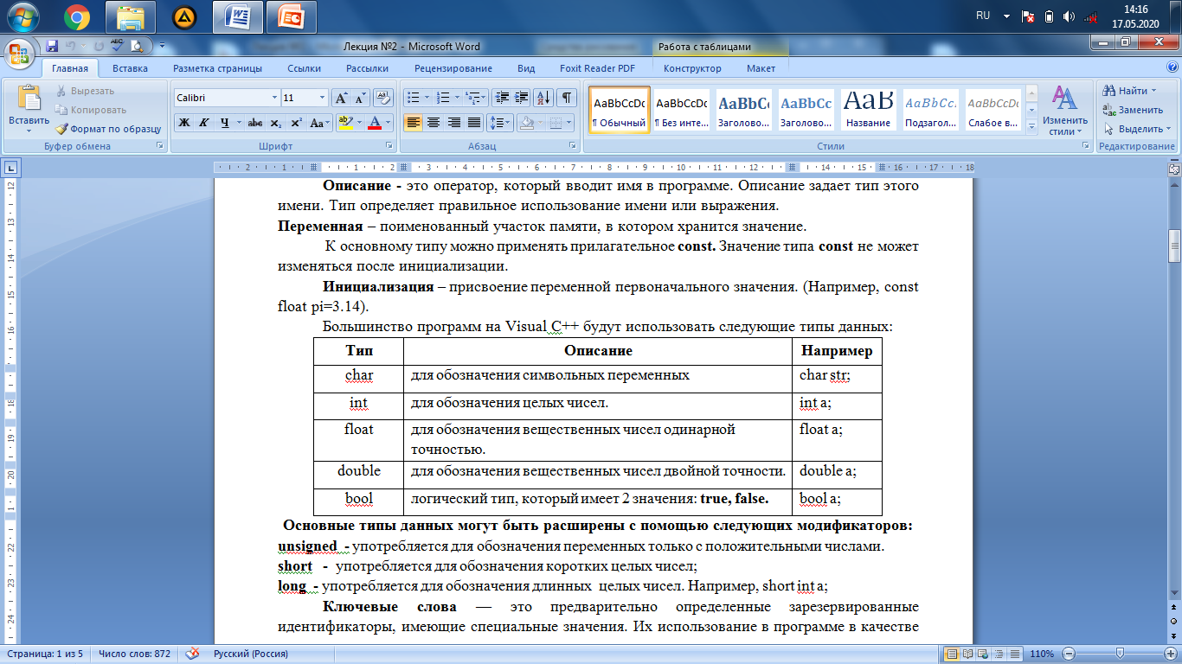
Большинство программ на Visual С++ будут использовать следующие типы данных:

Slide 5
Основные типы данных могут быть расширены с помощью следующих модификаторов:
unsigned - употребляется для обозначения переменных только с положительными числами.
short - употребляется для обозначения коротких целых чисел;
long - употребляется для обозначения длинных целых чисел. Например, short int a;
Ключевые слова — это предварительно определенные зарезервированные идентификаторы, имеющие специальные значения. Их использование в программе в качестве идентификаторов не допускается. Для Microsoft C++ зарезервированы следующие ключевые слова: array; break; char; case; continue; const; do; else; for; false и т.д.

Slide 6
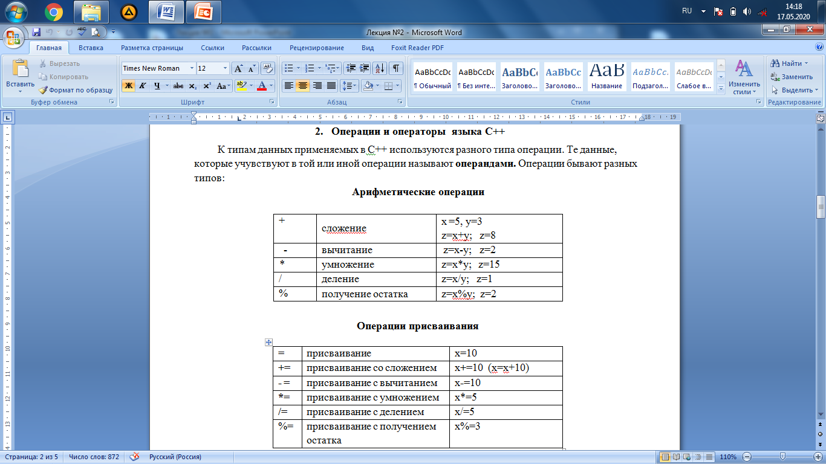
Операции и операторы языка С++

Slide 7
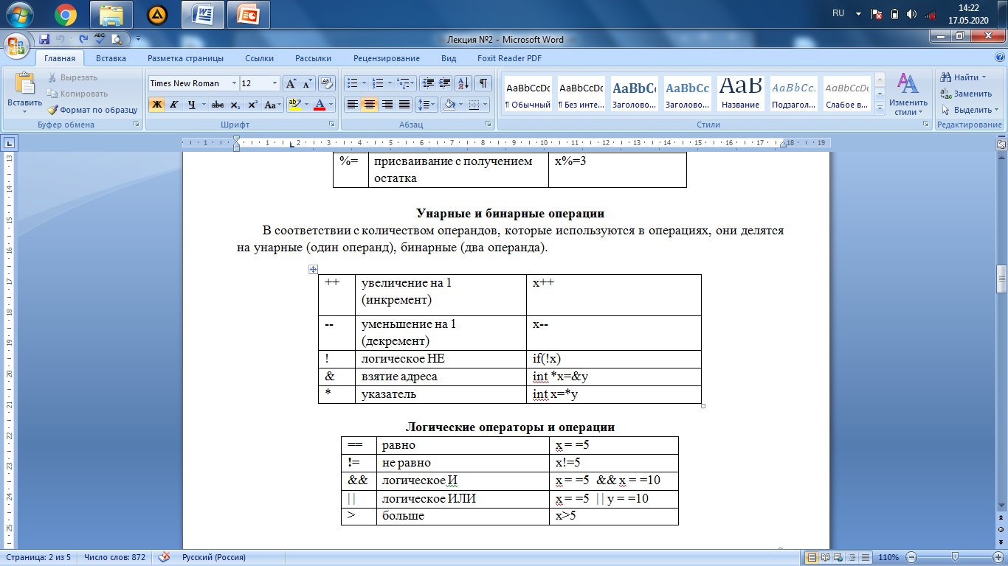
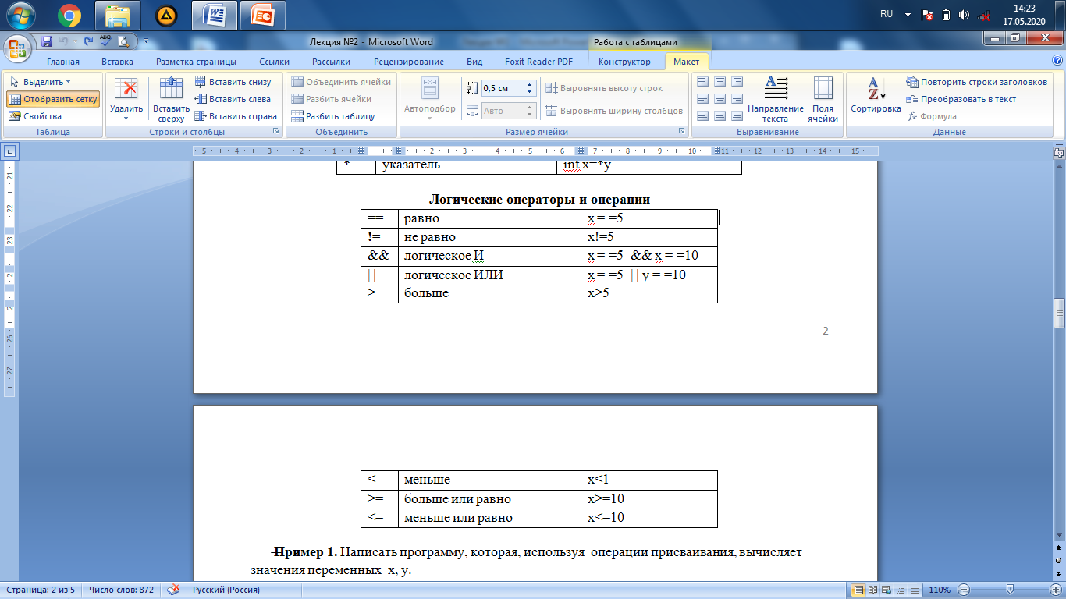

Slide 8
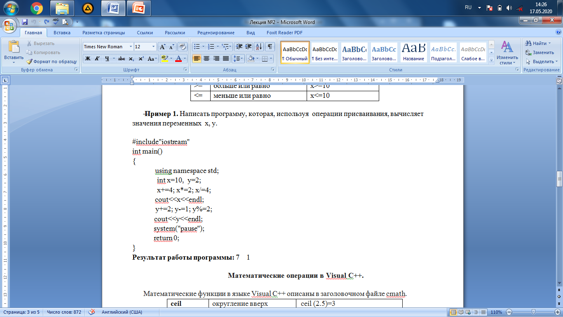

Slide 9
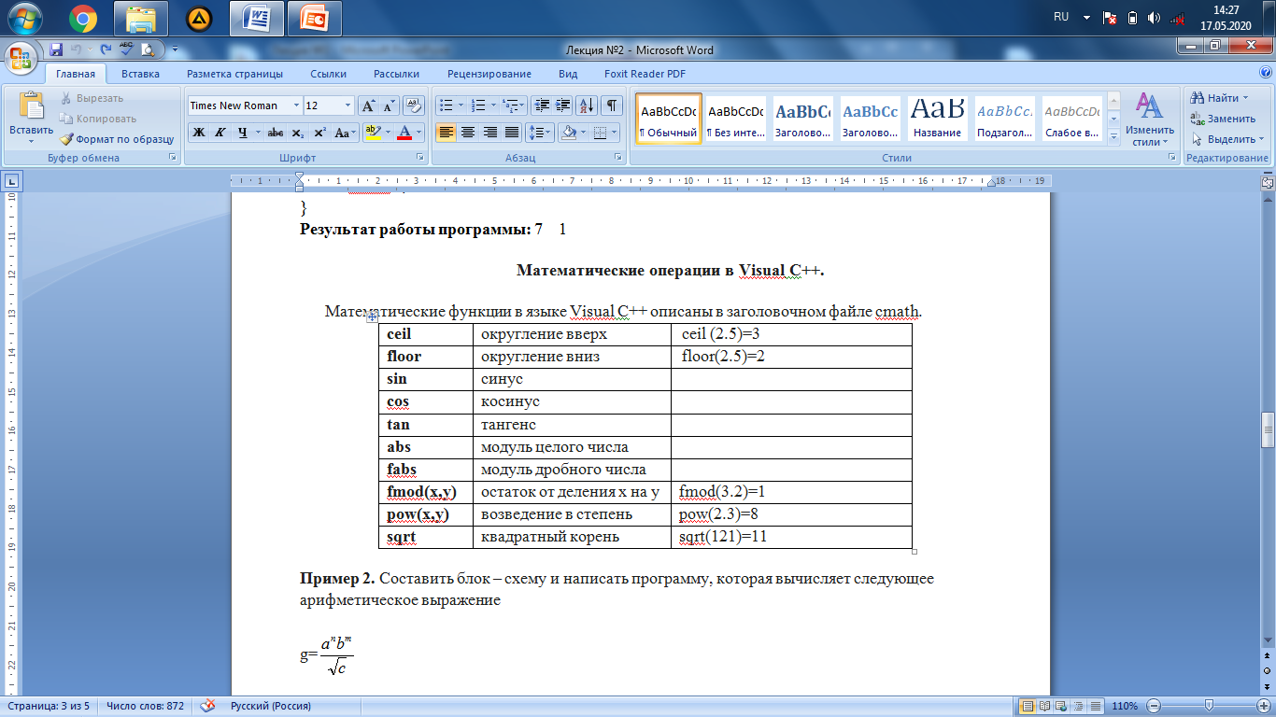

Slide 10
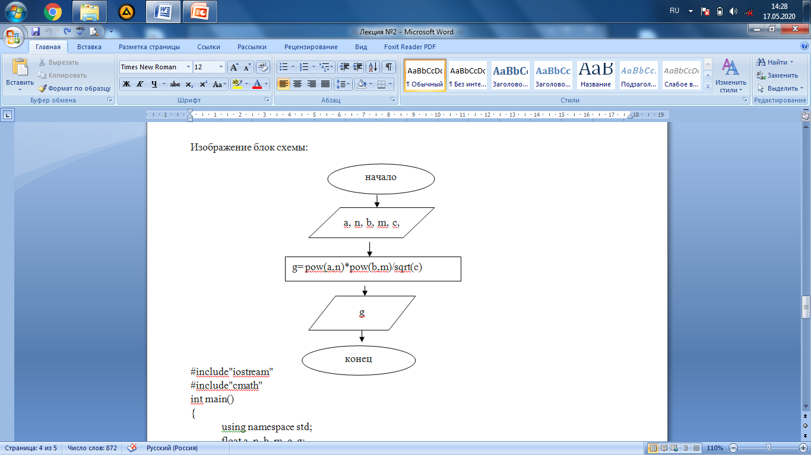

Slide 11
